Slide 1






Coding On 스마트팩토리 7기 PLC 프로젝트
팀장: 송창우
팀원: 김민창
팀원: 김성규
팀원: 류경미
팀원: 신예지

Slide 2




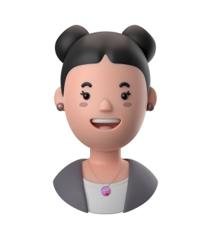
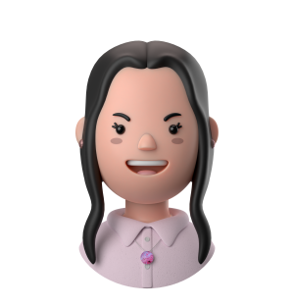


INTRO
팀 구성 및 역할
팀장
팀원
팀원
팀원
팀원
송창우
김민창
김성규
류경미
신예지
✔ PLC & HMI
드라이브 스루
레일 시스템
✔ PLC, HMI 통합
✔ HMI
커피 제조 과정
드라이브 스루
메인 화면
✔ 프로젝트 디자인
✔ HMI
키오스크
커피 리필
화재 시스템
환기 & 안전
✔ PPT
✔ PLC & HMI
커피 리필 시스템
화재 시스템
환기 & 안전
✔ PLC, HMI 통합
✔ 전체 일정 관리
✔ 계획서 수립
✔ PLC
키오스크
커피 제조 과정
✔ PLC, HMI 통합
✔ 전체 통합
✔ 발표

Slide 3

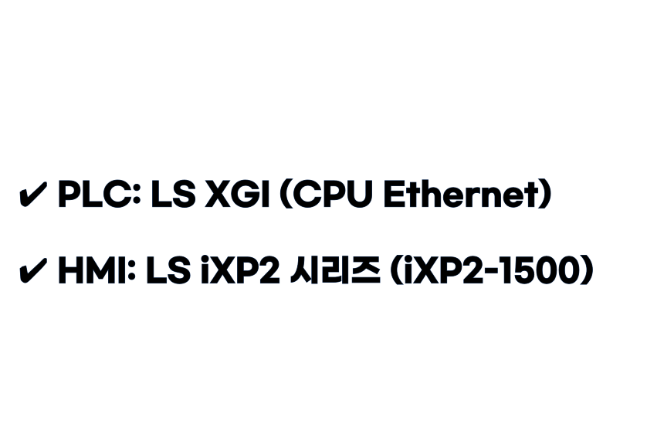
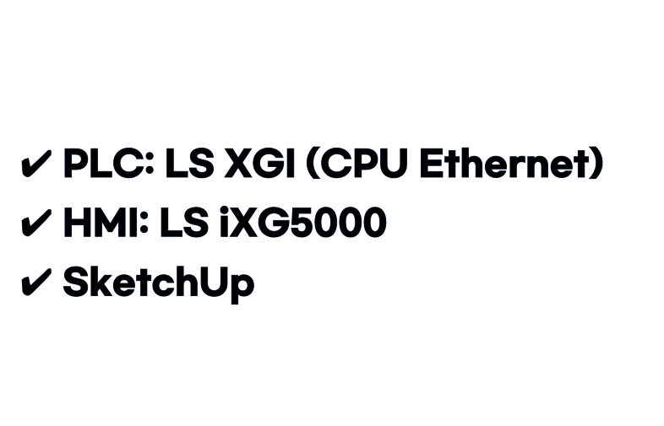



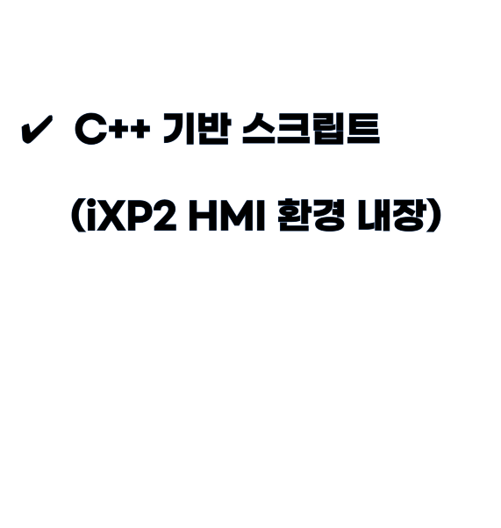



INTRO
기술스택
Hardware
Software
언어 및 라이브러리
협업

Slide 4













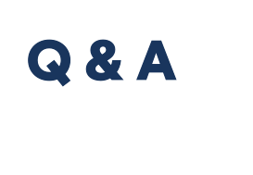
목차
01
02
03
04
05

Slide 5





INTRO
팀 일정
추진계획 |  | 12일 | 13일 | 14일 | 15일 | 16일 | 17일 | 18일 | 19일 | 20일 | 21일 | 22일 | 23일 | 24일 | 25일
준비단계 | 주제 선정
 | 계획서 작성
PLC | 커피 주문 시스템
 | 커피 제조 시스템
 | 전광판
 | Drive-through 레일 시스템
 | 재고 및 재료 자동 리필
 | 안전관리 시스템

Slide 6




INTRO
팀 일정
추진계획 |  | 12일 | 13일 | 14일 | 15일 | 16일 | 17일 | 18일 | 19일 | 20일 | 21일 | 22일 | 23일 | 24일 | 25일
 | 키오스크 주문 시스템
 | 전광판
 | Drive - through
 | 커피머신 실시간 모니터링
 | 리필 및 알림 시스템
 | 안전관리 시스템
결합 | PLC & HMI 합치기
최종발표 | 발표 준비 및 발표
HMI

Slide 7




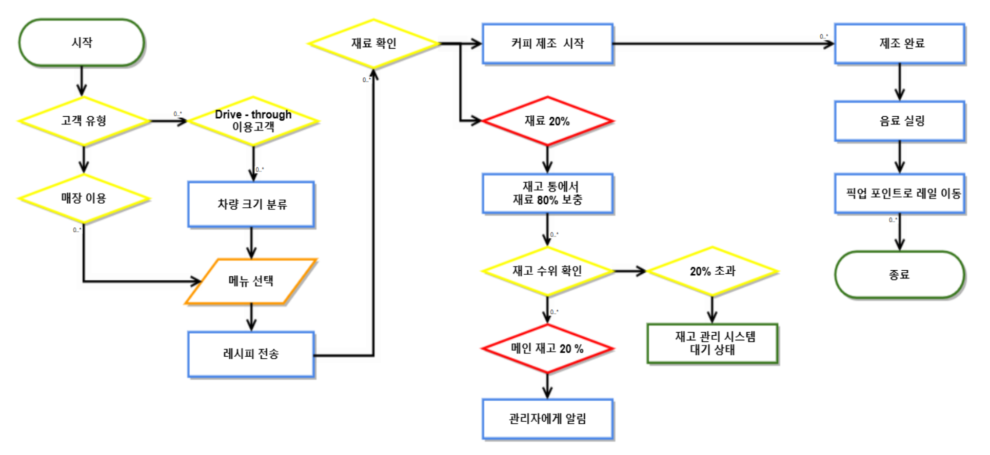
INTRO
플로우차트 (전체)
키오스크
커피제조 및 리필
레일

Slide 8

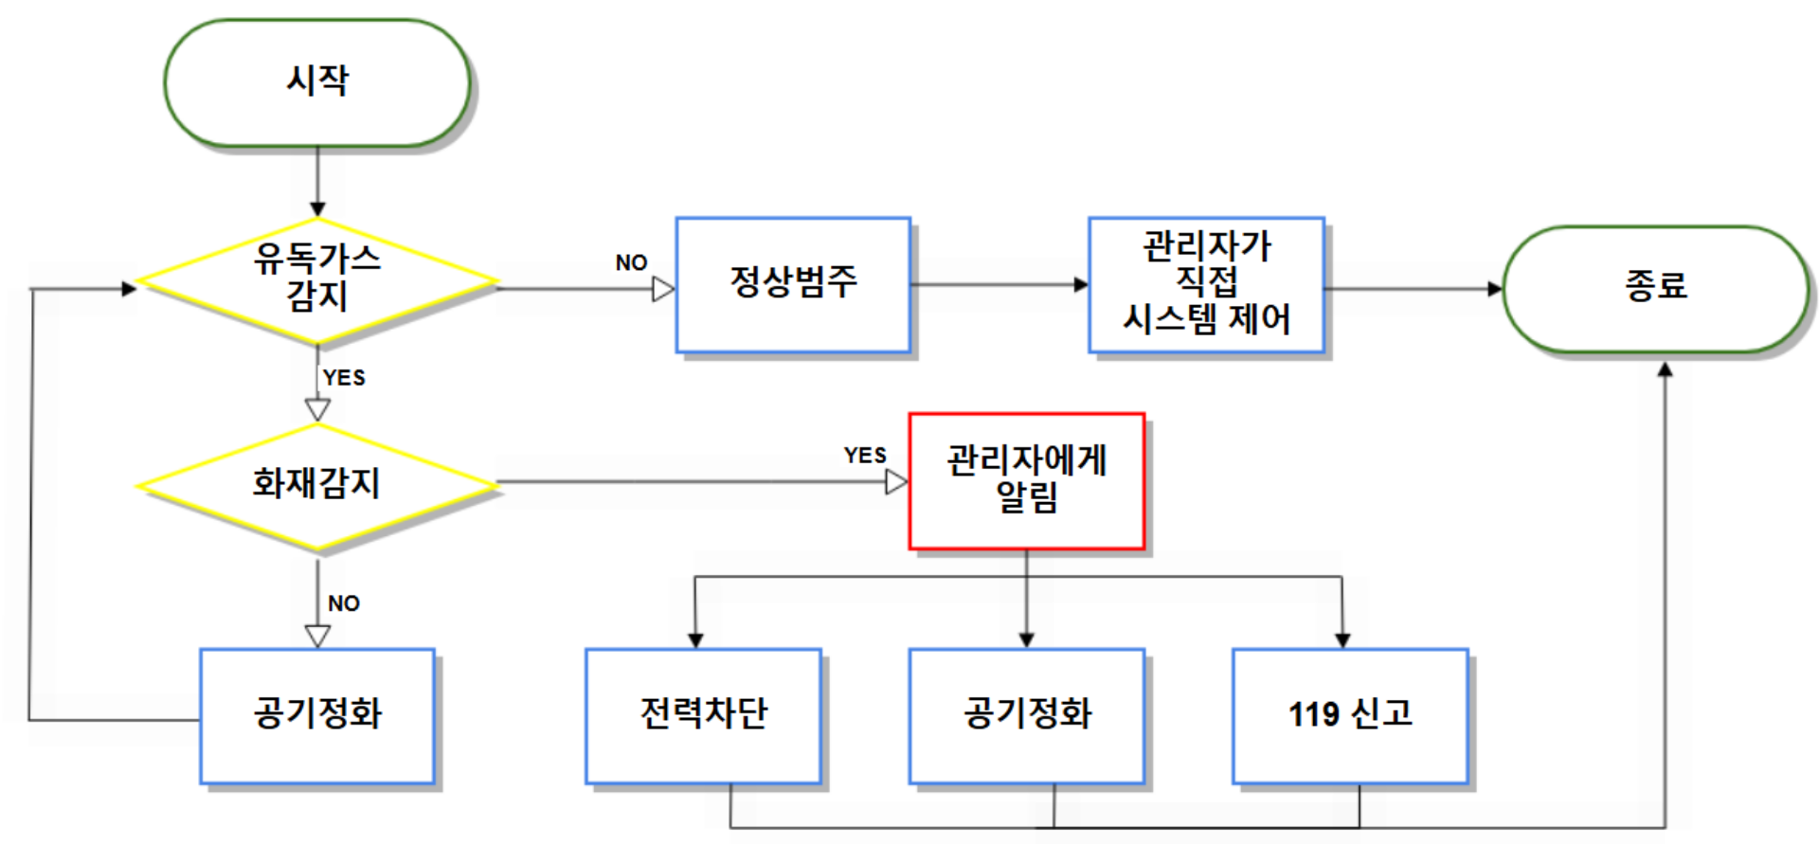
INTRO
플로우차트 (안전시스템)
화재 발생 시 안전시스템 작동

Slide 9
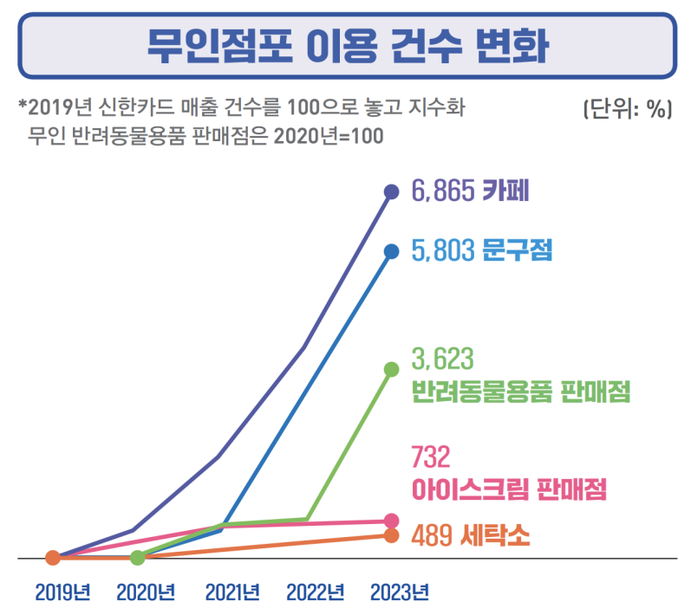
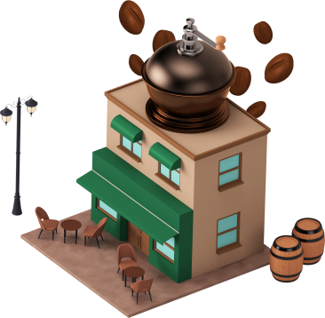

문제설정
무인점포 이용 현황
무인카페 이용 건수 변화율
6.865%
카페가 6.865%로 제일 높음
2019년 대비 2023년 무인점포
이용 건수 급격하게 증가
출처: 신한카드 빅데이터 연구소 [대한민국 가치의 대이동]

Slide 10
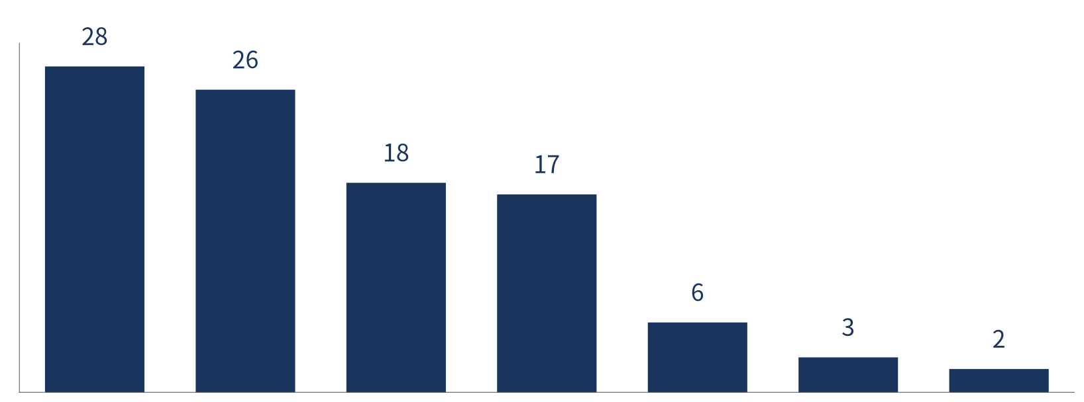
문제설정
소비자 측면
무인점포를 찾는 주요 원인
24시간
이용 가능
빠르게
이용 가능
서비스 차이 X
기타
가까운 위치
직원 x
저렴한 가격
출처: 한국리서치 주간리포트, [무인상점의 실태와 인식]

Slide 11
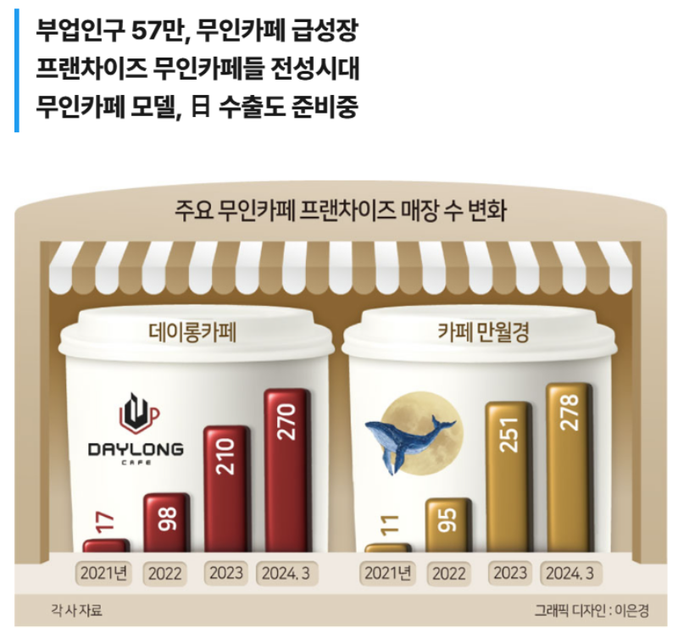
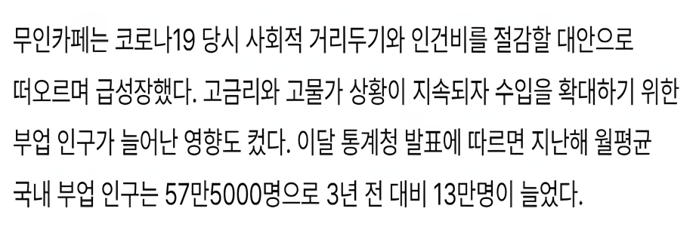

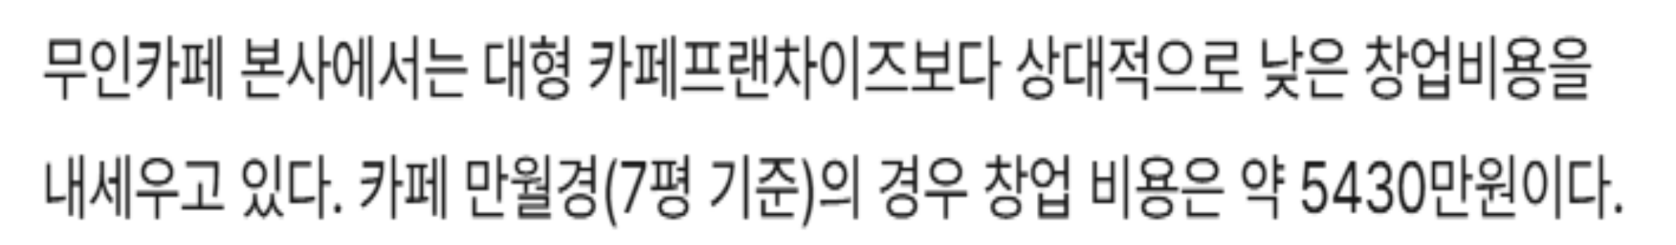

문제설정
소상공인 측면
N잡러 증가에 따른 무인카페 시장 급성장
출처: 헤럴드경제, 김희량 기자, “‘N잡러 시대’ 무인카페, 벌써 1000개…이제 해외로 간다”, 2024년 3월 20일

Slide 12
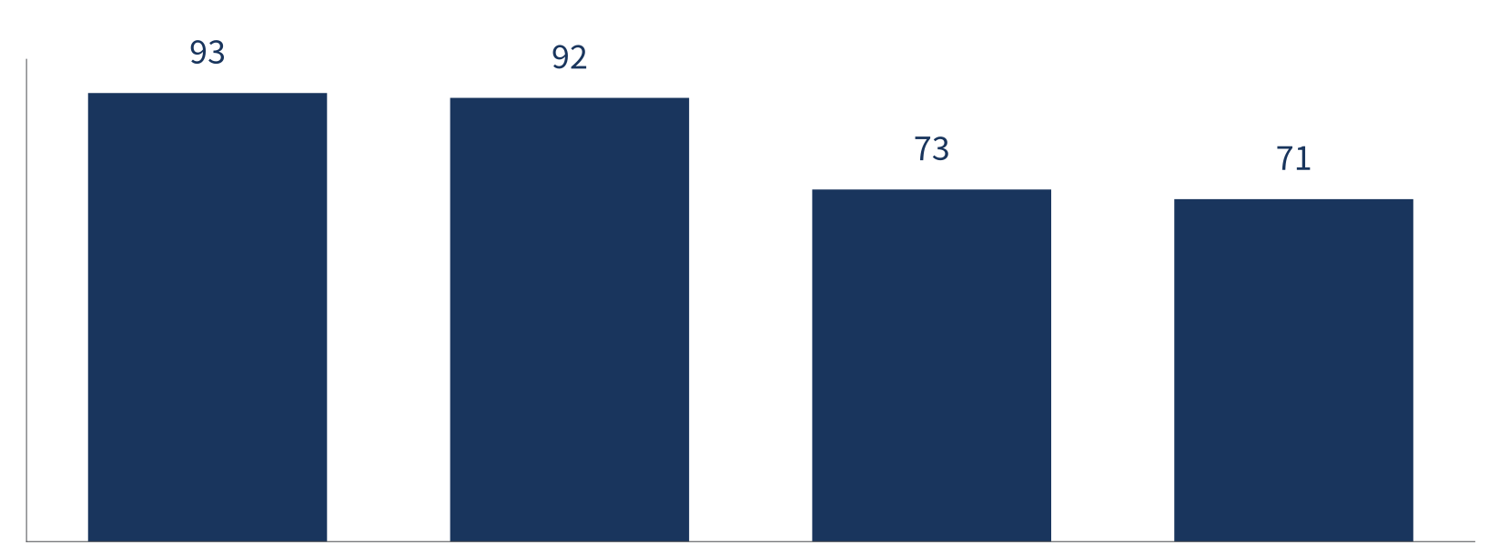
문제설정
소상공인 측면
무인 점포 급성장 이유
단위: [%]
인건비 및 부대비용 감소
시간 제약 x
비대면 거래를
선호하는 현상
구매과정 간소화
출처: 한국리서치 주간리포트, [무인상점의 실태와 인식]

Slide 13
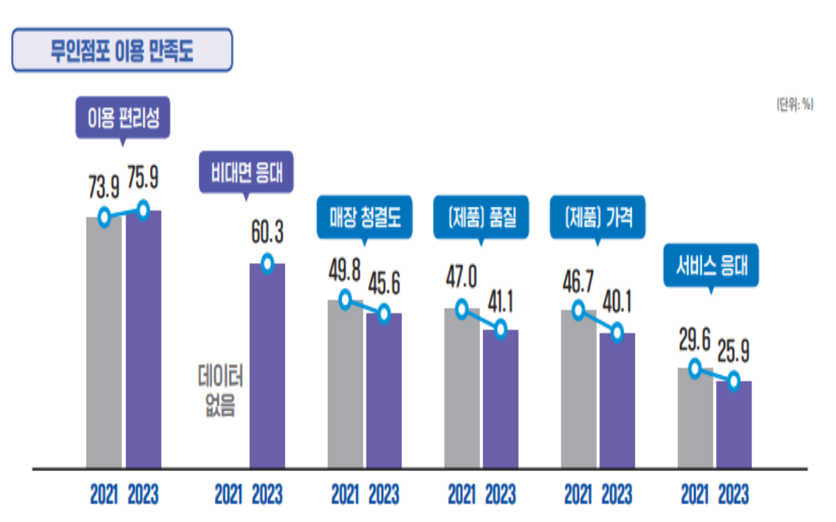
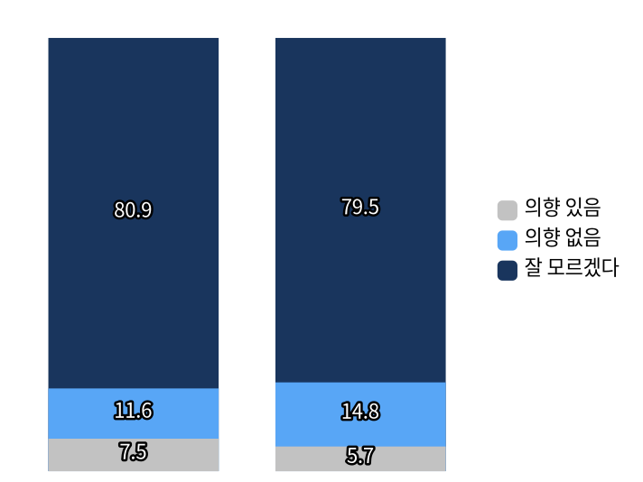
문제설정
무인 매장의 문제점과 개선 과제
무인 매장의 문제점
2021년
2023년
무인점포가 급증하는 가운데, 이용자 만족도와 재방문 의향은 낮아짐
출처 : EMBRAIN, 「2023 무인점포(가게) 방문 및 이용 관련 인식조사

Slide 14





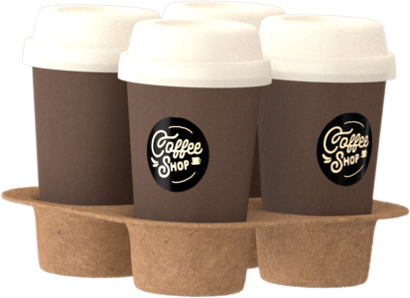
문제설정
목표설정
무인 카페에 드라이브 스루와 자동 리필 등 다양한 자동화 기능을 결합해
고객 편의성과 재방문 의향을 높이자

Slide 15









문제설정
기대효과
기대효과
1. 인건비 부담 완화
2. 24시간 운영 가능
최저임금 상승 -> 소상공인 부담
원하는 시간대에 언제든지 이용 가능
새벽 등 비주류 시간대에도 매출 기회 확보
3. 드라이브 스루로 편의성 향상
4. 자동화 기능을 통한 효율성 극대화
차량에서 내리지 않고 주문·수령 가능 고객 만족도 및 회전율 향상
자동 리필 등 무인 시스템으로
매장 운영 효율을 높임

Slide 16
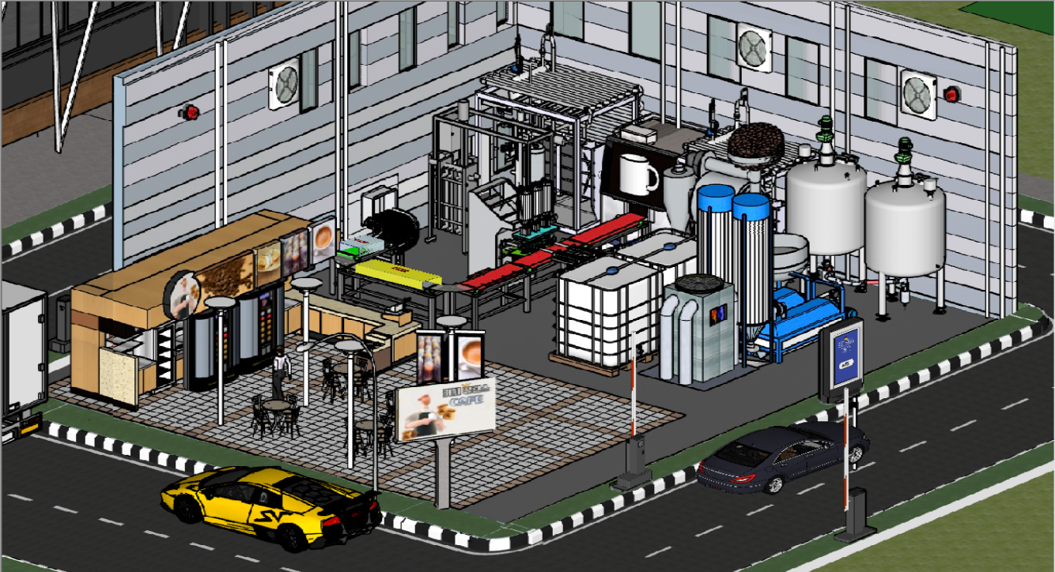
PROCESS
커피창린스 카페
카페창린스 cafe 전체 풍경

Slide 17

PROCESS
커피창린스 카페
차량 접근시 차단봉 개방, 키오스크까지 이동

Slide 18
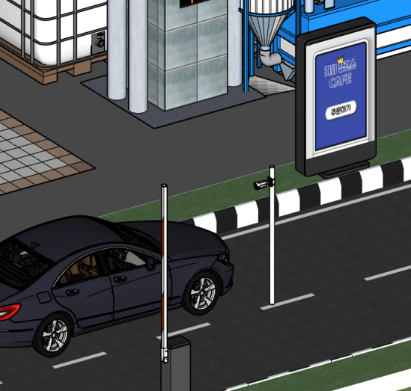
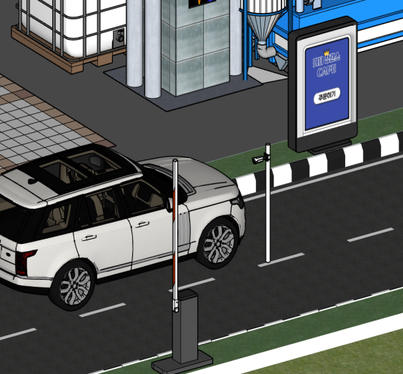
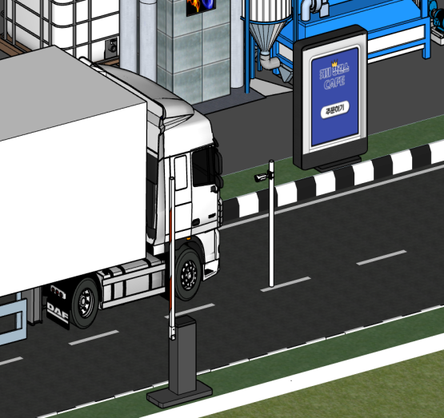
PROCESS
커피창린스 카페
드라이브 스루 픽업 위치 설정
소형
중형
대형
차단기가 드라이브 스루 이용자의 차량 크기를 인식

Slide 19







PROCESS
키오스크 HMI
화면전환 스위치
주문하기

Slide 20






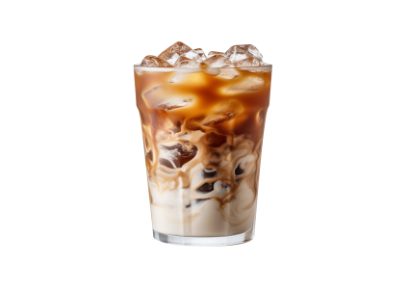


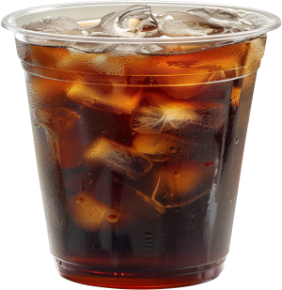
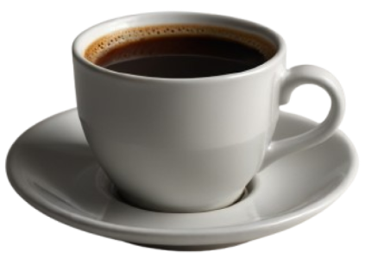

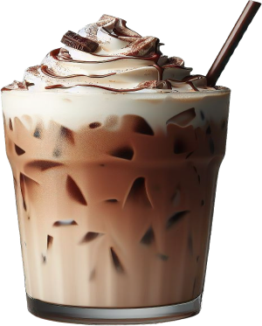
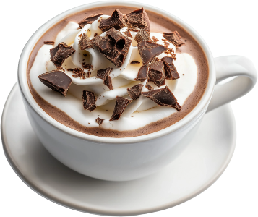







PROCESS
키오스크 HMI
처음으로
커피(Coffee)
에이드(Ade)
기타
아메리카노 (ICE)
아메리카노 (HOT)
카페 라떼 (ICE)
화면전환 스위치
& 워드 스위치
1,500 원
1,500 원
1,700 원
카페 라떼 (HOT)
카페 모카 (ICE)
카페 모카 (HOT)
1,700 원
1,900 원
1,900 원
메뉴 준비중
메뉴 준비중
메뉴 준비중
결제하기

Slide 21


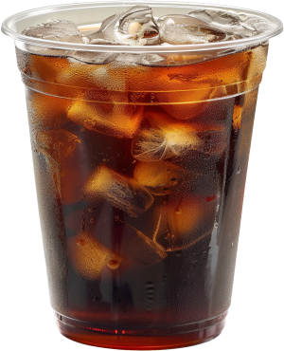
PROCESS
키오스크 HMI
디바이스 값 HW00100 통일
아메리카노 (ICE)부터 순서대로 고정값 1, 3, 5, 7, 9, 11 설정
정
아메리카노 (ICE)
아메리카노 (HOT)
카페 라떼 (ICE)
1,500 원
1,500 원
1,700 원
1
3
5
카페 라떼 (HOT)
카페 모카 (ICE)
카페 모카 (HOT)
7
9
11
1,700 원
1,700 원
1,900 원
1,900 원
1,900 원
1,900 원

Slide 22










PROCESS
키오스크 HMI
이전
옵션 선택
농도 선택
워드 스위치
연하게
진하게
기본
+0 원
+200 원
+0 원
물 옵션
물 추가
기본
물 추가
+0 원
+0 원
시럽 추가
시럽 추가
기본
화면전환 스위치
+200 원
+0 원
선택 하기

Slide 23


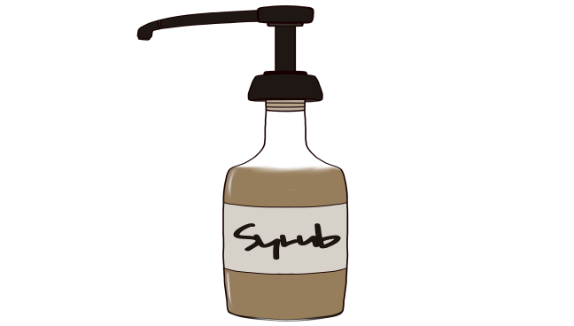
PROCESS
키오스크 HMI
옵션 별로 디바이스 설정
물 옵션
HW00101
농도 옵션
HW00102
시럽 옵션
HW00103
기본 : 0 추가 : 1
기본 : 0 연하게 : 1 진하게 : 2
기본 : 0 추가 : 1

Slide 24


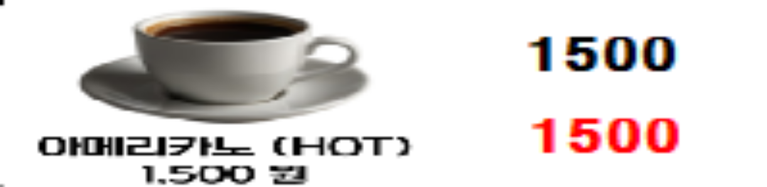
PROCESS
키오스크 HMI
이전
커피(Coffee)
에이드(Ade)
기타
아메리카노 (ICE)
아메리카노 (HOT)
카페 라떼 (ICE)
1,500 원
1,500 원
1,700 원
카페 라떼 (HOT)
카페 모카 (ICE)
카페 모카 (HOT)
1,700 원
1,900 원
1,900 원
최종 음료 및 가격
메뉴 준비중
메뉴 준비중
메뉴 준비중
아메리카노 (ICE) 연하게 1잔 1,500원
결제하기
총: 1,500원

Slide 25







PROCESS
키오스크 HMI
이전
총 1,500원
PLC로 레시피
데이터 전송
카드를 삽입하고
결제버튼을 눌러주세요
비트스위치
결제 버튼
결제가 완료될 때까지
카드를 제거하지 마세요

Slide 26




PROCESS
키오스크 HMI
번호 1번
커피 창린스를
이용해주셔서 감사합니다.
커피 창린스를
이용해주셔서 감사합니다.

Slide 27
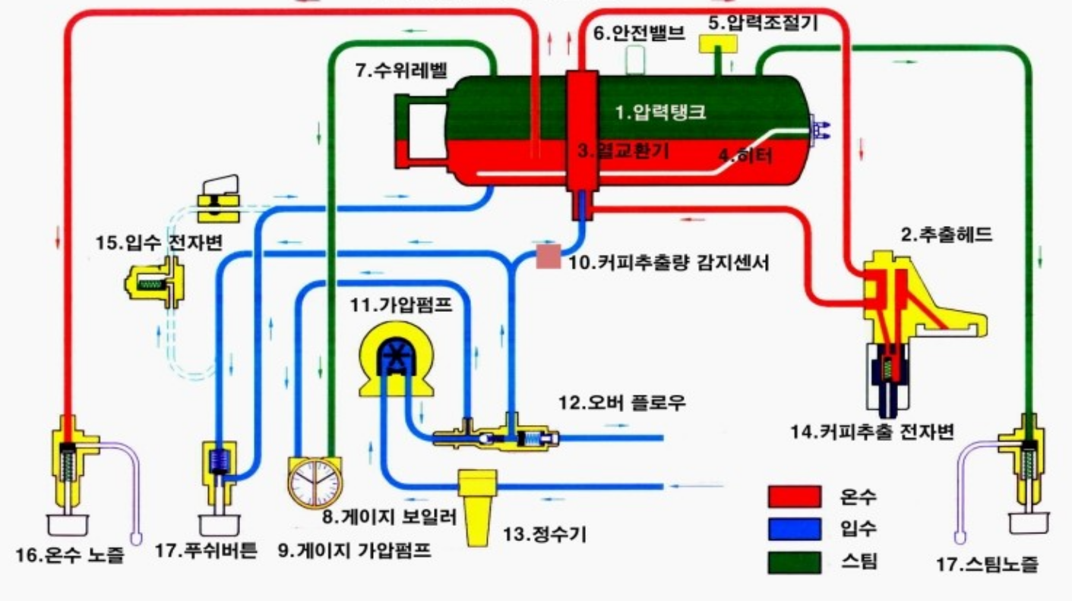
PROCESS
커피 제조
커피 기계 기본 구조도
출처 :PLC를 활용한 커피자판기 참고모델 Choi, In-Seok, et al. PLC를 이용한 커피자판기 제작. 2006, pp. 942-953.

Slide 28
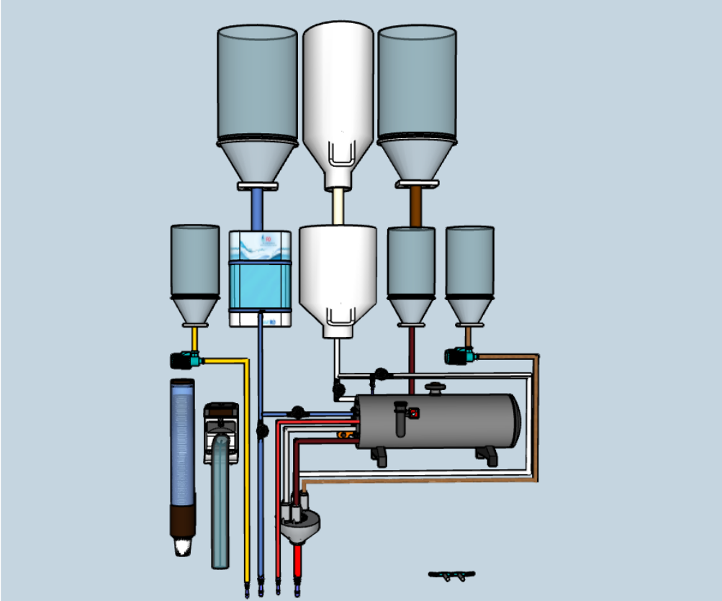




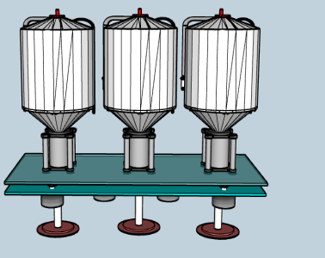
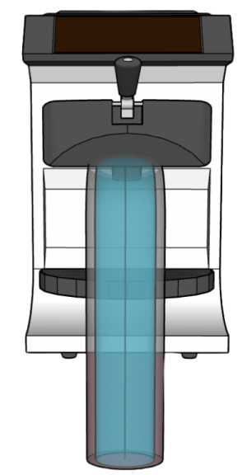

PROCESS
커피제조 및 리필 HMI
재고 리필 부분
커피 제조

Slide 29
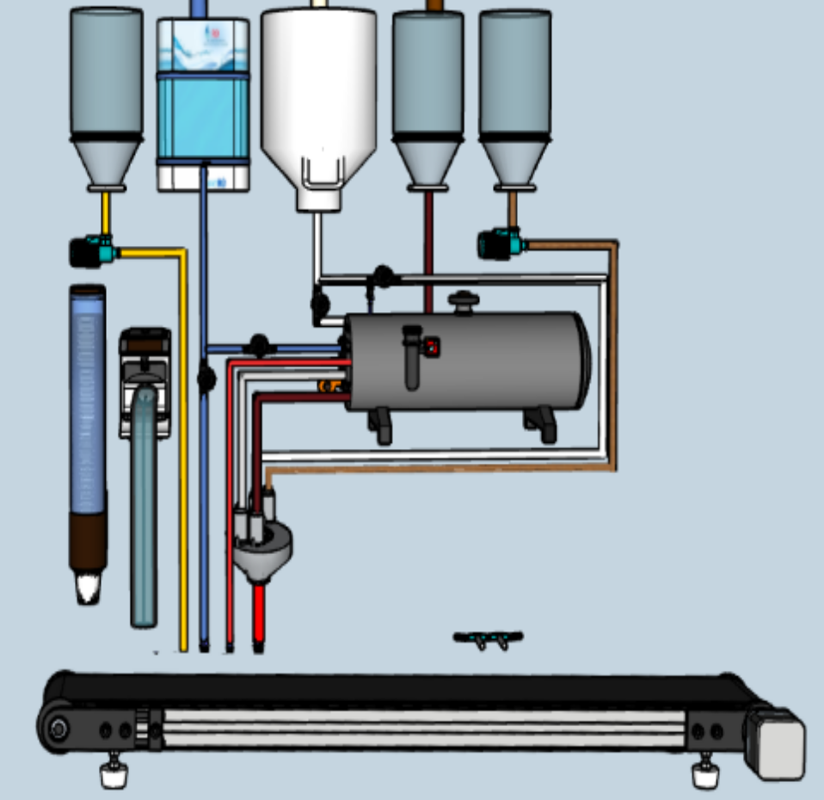













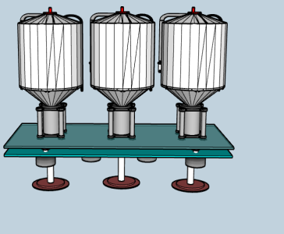

PROCESS
커피제조 HMI
1. 컵
2. 얼음
3. 카페시럽
4. 물
5. 우유
6. 커피
7. 초코시럽
8. 압력탱크
9. 열교환기 & 히터
10. 실링기

Slide 30


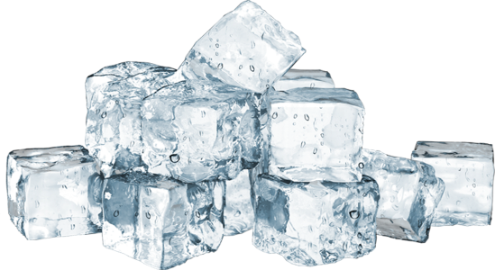







PROCESS
커피제조
음료 제조 과정
아메리카노 (ICE)
아메리카노 (HOT)
카페라떼 (ICE)
카페라떼 (HOT)
달게 옵션 선택시 카페/초코 시럽을 음료 제조의 단계에 추가,
용량은 무인카페 티타임 a1 c20 제품 참고하여 제작
출처: 서진우. (2022). 무인카페 정보시스템의 품질특성과 기술적 속성이 고객만족, 재이용 의도에 미치는 영향. 관광진흥연구, 10(3), 189-208.

Slide 31




PROCESS
커피제조
음료 제조 과정
카페모카 (ICE)
카페모카 (HOT)
초코시럽과 우유를 넣은 뒤, 커피를 추가하기 전 섞어주기

Slide 32


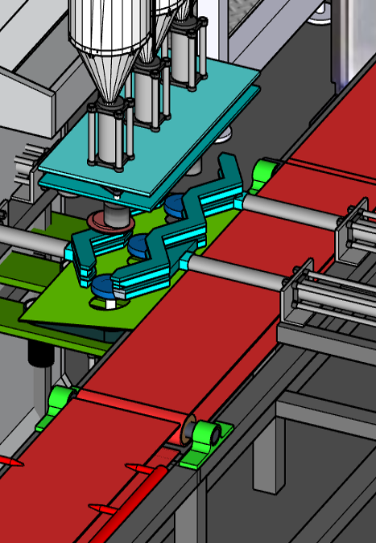
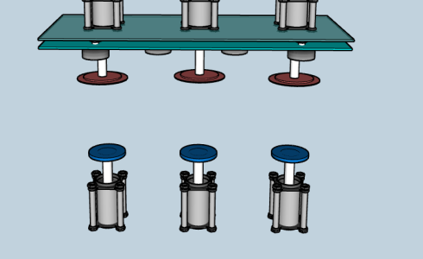
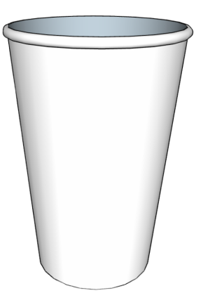
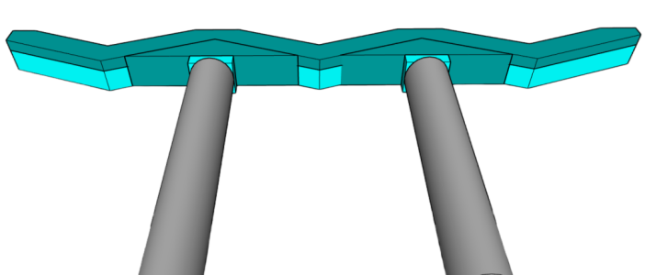
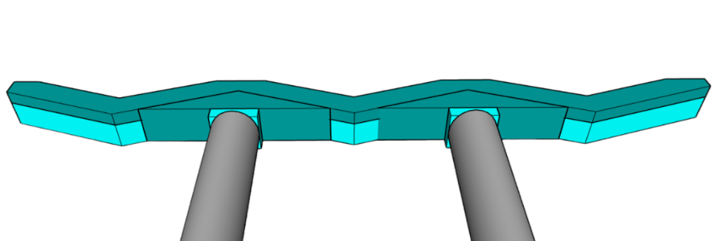


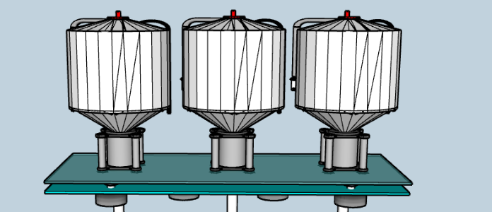
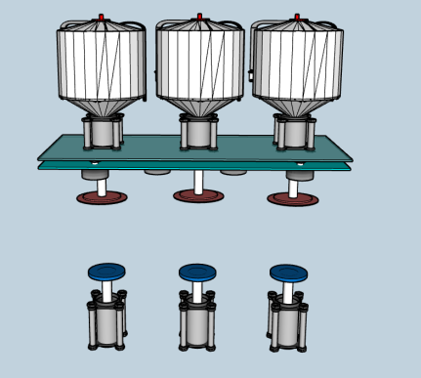


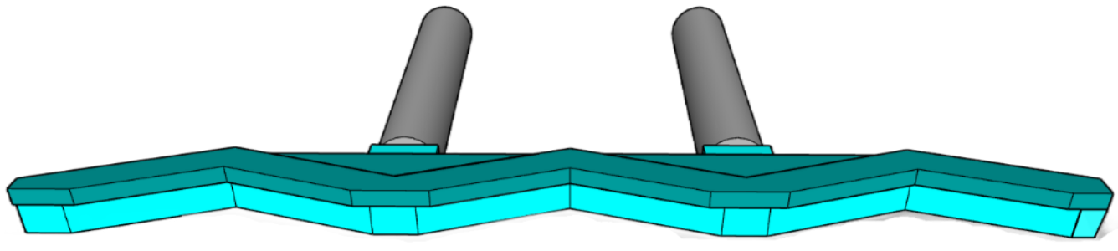

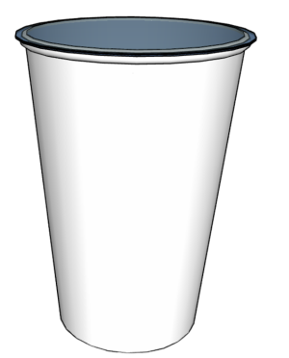



PROCESS
레일시스템 - 실링
제조 완료된 음료는 레일을 통해 이동하며
실링 기계를 동작하여 실링을 씌움

Slide 33
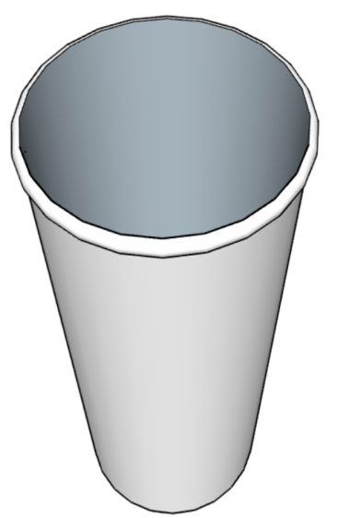
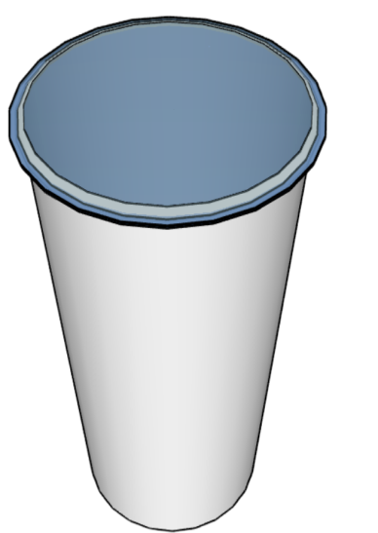

PROCESS
레일시스템 - 실링
실링 작업
실링을 씌운후 레일을 통해 픽업존으로 이동

Slide 34
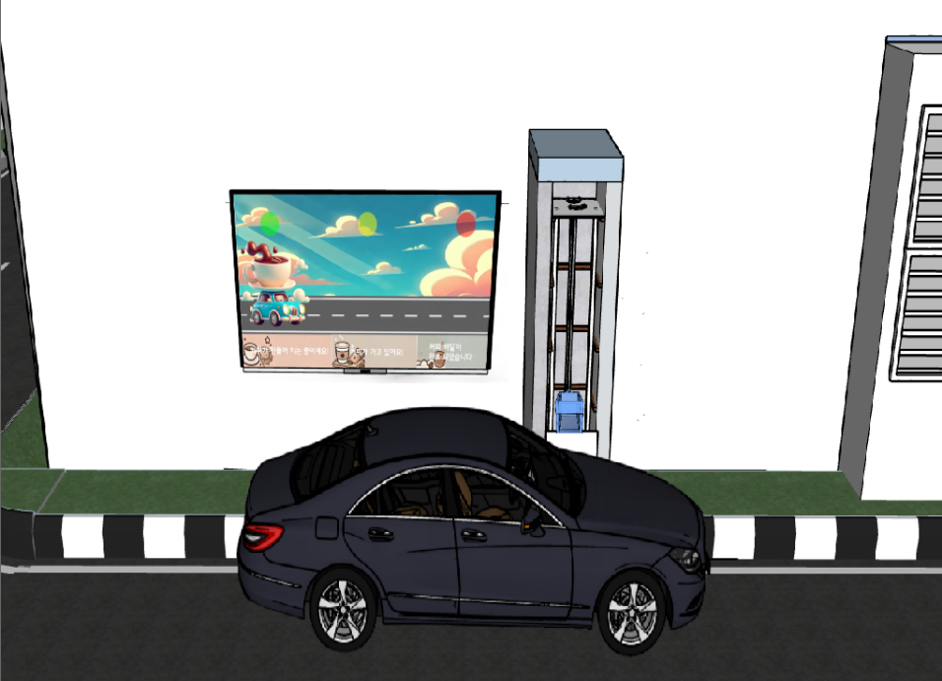


PROCESS
레일 시스템 & 픽업존
전광판
픽업대
엘리베이터처럼 음료가 상하로 이동
편리하게 픽업 가능

Slide 35

PROCESS
레일 시스템
전광판의 모습 커피제조/이동중/배달완료

Slide 36
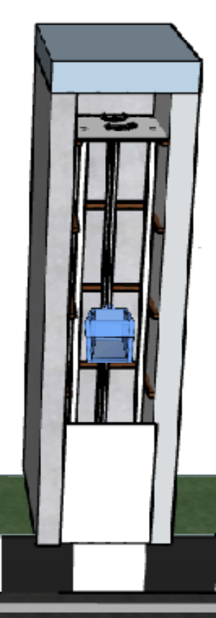



PROCESS
레일 시스템
소형
중형
대형
차종별 픽업대 위치 지정

Slide 37





PROCESS
리필 시스템
재고 수위 20%
관리자 알림 전송
재료 수위
MAX 80%
MIN 20%
재료 수위는 80%에서 20% 사이로 유지하고,
20% 미만으로 떨어지면 즉시 보충

Slide 38














PROCESS
리필 시스템
[경고] 커피 창린스 커피 재료 부족!
좋아요
알림설정
[경고] 커피 원두 재고 부족!
빠른 보충이 필요합니다!
댓글
재료 및 재고 부족할 경우 관리자에게 알림 및 팝업 노출

Slide 39








PROCESS
리필 시스템
재료 현황
초코시럽
카페시럽
원두
물
우유
리필 시스템을 통해 관리자는 재료와 창고 재고 수위를 실시간으로 확인

Slide 40








PROCESS
리필 시스템
재료 현황
원두
물
우유
리필 시스템을 통해 관리자는 재료와 창고 재고 수위를 실시간으로 확인

Slide 41
PROCESS
실시간 화재 대응
화재 및 유독가스 인지 기준 표
상황 |  | 온도 | CO | CO2 | HCL (시안화수소) | HCN (염화수소)
안전단계 |  |  | 0 ~ 9 | 0 ~ 799
유독주의 1단계 |  |  | 10 ~ 50 | 800 ~ 1000
유독주의 2단계 |  |  | 50 이상 | 1000 이상
유독주의 3단계 |  |  | 50 이상 | 5000 이상 | 5 이상 | 10 이상
화재경보 |  | 70도 이상 | 50 이상 | 1000 이상
화재 발생 시 인체에 영향을 끼치는 대표적인 4가지 유독가스 선정
출처 : 서울시 독성물질 중독관리센터,
심재웅, 조남욱, (2018) 「화재 시 젖은 수건의 유독가스 필터 효과에 관한 연구

Slide 42












PROCESS
실시간 화재 대응
화재 감지! 자동 시스템 가동중...
좋아요
알림설정
댓글
화재 발생시 대응 단계별 관리자에게 알림

Slide 43









PROCESS
실시간 화재 대응
좋아요
알림설정
3단계
시스템 확인
경보 단계 실시간 확인 가능

Slide 44




PROCESS
실시간 화재 대응
좋아요
알림설정
실시간 온도
경보음 ON
신고 완료
대응 단계 실시간 확인 가능

Slide 45

PROCESS
실시간 화재 대응
경고등, 스프링클러, 공기정화 장치가 단계적으로 작동

Slide 46




PROCESS
환기 & 안전 시스템
좋아요
알림설정
매장 전력 OFF
환기 ON
공기 정화 시스템 ON
앱을 통해 공기질 시스템, 창문 개폐, 조명 온·오프 등 원격으로 조작 가능

Slide 47

PROCESS
환기 & 안전 시스템
앱을 통해 공기질 시스템, 창문 개폐, 조명 온·오프 등 원격으로 조작 가능

Slide 48

프로젝트 시연
시연
시연

Slide 49










EOD
기대효과
프로젝트 기대효과

Slide 50







EOD
자체평가
자체평가
개선점 & 보완점
느낀점 & 자체평가

Slide 51
EOD
출처 & 참고문헌
✔ 신한카드 빅데이터 연구소 [대한민국 가치의 대이동]
✔ 한국리서치 주간리포트, [무인상점의 실태와 인식]
✔출처: 헤럴드경제, 김희량 기자, “‘N잡러 시대’ 무인카페, 벌써 1000개…이제 해외로 간다”, 2024년 3월 20일
✔EMBRAIN, 「2023 무인점포(가게) 방문 및 이용 관련 인식조사
✔서진우. (2022). 무인카페 정보시스템의 품질특성과 기술적 속성이 고객만족, 재이용 의도에 미치는 영향. 관광진흥연구, 10(3), 189-208.
✔ PLC를 활용한 커피자판기 참고모델 Choi, In-Seok, et al. PLC를 이용한 커피자판기 제작. Proceedings of the Korean Operations and Management Science Society Conference, The Korean Operations Research and Management Science Society, 2006, pp. 942-953.
✔ 심재웅, 조남욱, (2018) 「화재 시 젖은 수건의 유독가스 필터 효과에 관한 연구」 Fire Science, 제32권, 제5호, pp 52-56
✔ 서울시 독성물질 중독관리센터

Slide 52



감사합니다

Slide 53
Q&A

